Slide 1
MCDE
Projet: Avis/Commentaires de l’ISDG

Slide 2
Table de la Base de données
Table filieres | Table cours | Table etudiants | Table commentaires | Table admins
id_filiere | id_cour | id_study | id_comment | id_admin
nom | nom_du_cour | code_identifiant | note | email
 | id_filiere | id_filiere | commentaire | Mot_de_passe
 |  |  | posted_on
 |  |  | id_cour
 |  |  | Id_study

Slide 3
Résumé des relations
Entité 1
Relations
Entité 2
Filieres
Filiere
Etudiant
Cours
Cours
Etudiant
Commentaire
Commentaire

Slide 4
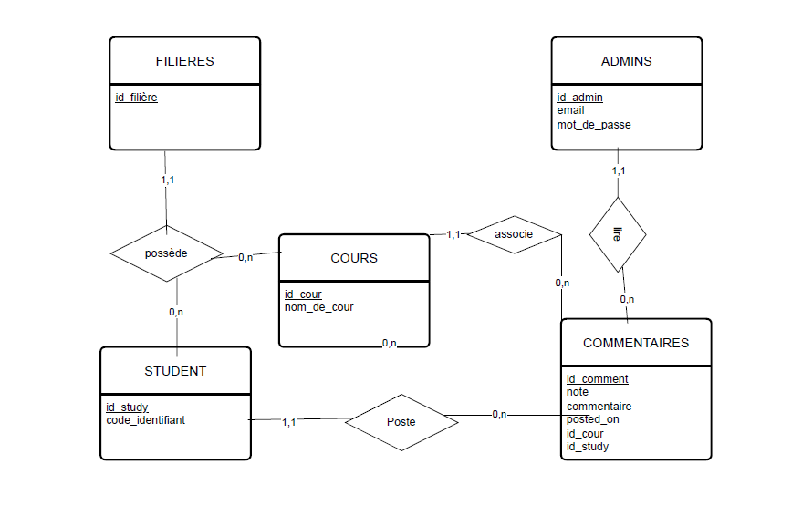

REPRESENTATION SIMPLIFIEE EN GRAPHIQUE

